Slide 1
Наш класс
Аминов Владимир
Артюхов Михаил
Батрутдинова Арина
Батурин Виталий
Брусенко Арина
Голубь Милла
Досычев Денис
Воронкова Анастасия
Карелина Полина
Ким Николай
Ковтунова Александра
Кортеев Максим
Кукушкин Всеволод
Михайлов Михаил
Налимова Екатерина
Нуйкина Виктория
Плисова Ксения
Полукаров Андрей
Пономаренко Максим
Рудомётова Кира
Рыжков Руслан
Свайкина Наталья
Солонина Елена
Умарова Таисия
Чайкина Анастасия

Slide 2
Законы класса
Закон
самостоятельности
Учимся цель достигать, Трудностей не бояться, Свою вину признавать, От неудач не сгибаться!
Закон роста
Каждый день достигать успеха, Хотя это совсем непросто, Неудачи нам не помеха, Вверх идём по ступеням роста.
Закон
отзывчивости
Ждать, когда позовут, не станем, Руку помощи сами протянем, Другу на помощь успеем, Жаром сердец согреем!
Закон
добросовестности
Относиться к работе внимательно, В труде добросовестным быть, Выполнять порученья старательно, Все дела до конца доводить!

Slide 3
Правила дорожного движения
Никогда не выбегайте на дорогу перед приближающимся автомобилем. Это опасно, потому что водитель не может остановить машину сразу.
Дорогу необходимо переходить в специально установленных местах по пешеходному переходу.
На проезжую часть выходите только после того, как убедитесь в отсутствии приближающегося транспорта и слева и справа.
Не выбегайте на дорогу вне зоны пешеходного перехода, в этом месте водитель не ожидает пешеходов и не сможет мгновенно остановить автомобиль.
Опасно играть в мяч и другие игры рядом с проезжей частью, лучше это делать во дворе или на детской площадке.
Умейте пользоваться светофором.
Помните!
Только строгое соблюдение
Правил дорожного движения защищает вас от опасностей
на дороге!

Slide 4
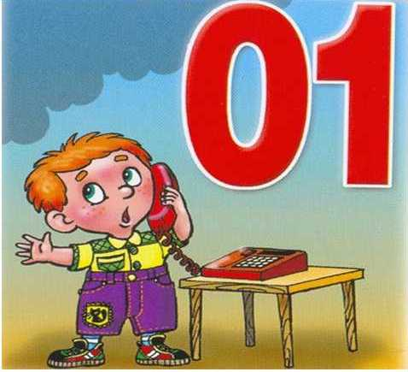
Правила пожарной безопасности
В случае возникновения пожара, нужно действовать следующим образом:
Обнаружив пожар, позвони в пожарную службу
по номеру - 01
Позвонив пожарным, ты должен четко сказать свою фамилию и адрес, а также объяснить, что и где горит.
Предупреди о пожаре соседей, если необходимо, они помогут тебе вызвать пожарных.
При пожаре нельзя прятаться под кровать, в шкаф, под ванну – лучше совсем убежать из квартиры или из дома.
Помни: дым гораздо опаснее огня. Если чувствуешь, что задыхаешься, закрой нос и рот мокрой тряпкой, ляг на пол и ползи к выходу – внизу дыма меньше.
Ожидая приезда пожарных, старайся сохранять спокойствие: тебя обязательно спасут.
Будь осторожен
с огнём!

Slide 5
Правила поведения
Приходи без опозданий
С кучей сделанных заданий
На уроки в нужный час-
Это раз!
На уроках не зевай,
Делай, делай, отвечай.
Светлой будет голова-
Это два!
Быть неряхой просто стыд,
Чисти школьный свой прикид,
Чаще в зеркало смотри-
Это три!
Мусор в школе не бросай,
За собою убирай,
Как в своей родной квартире-
Это вам уже четыре!
Просто классно за ответы
Лишь хорошие отметки
На уроках получать –
Это пять!
Есть розетка в каждом классе,
Только ты пока не мастер
Самому к розетке лезть –
Это шесть !
Свою школу защищай,
Ей успехи посвящай,
Чтоб известной стала всем -
Это семь!
Если в школе перемена,
Ты , дружок, не лезь на стены,
Слушаться дежурных просим-
Это восемь!
Если хочешь стать прикольным,
Выполняй Устав наш школьный.
Это стильно, можешь верить-
Вот и девять!
Быть крутым у нас не сложно:
Младшим другом стань надёжным,
Старшим грубо не перечить – Это будет уже десять!

Slide 6
Расписание уроков
3 «Б» класса
понедельник
Русский язык
Математика
Физкультура
Чтение
вторник
Ритмика
Математика
Русский язык
ОКМ Чтение
среда
Русский язык
Английский язык
Математика
Чтение Труд
четверг
Русский язык
Математика
ОКМ
Английский язык ИЗО
пятница
Русский язык
Физкультура
Чтение
Музыка

Slide 7
Расписание кружков
3 «Б» класса
Название кружка | День недели
«Подвижные игры» | Понедельник
«Мир деятельности» | Вторник
«Юным Умникам и Умницам | Среда
«Работа с информации» | Четверг
«Занимательный русский язык» | Пятница

Slide 8
С Днем рождения!
Наши летние именинники:
Батурин, Ковтунова, Коротеев, Михайлов, Налимова
Полукаров, Рыжков, Свайкина, Солонина
Наши осенние именинники:
Нуйкина, Чайкина, Ким, Рудомётова, Понаморенко Артюхов, Голубь, Казымов, Карелина
Наши весенние именинники:
Аминов, Брусенко, Досычев
Наши зимние именинники:
Батрутдинова, Кукушкин, Плисова , Воронкова Умарова

